Slide 1
Современные возможности диагностики и оказания медицинской помощи пациентам с наследственными нарушениями липидного обмена в Липидном центре г. Новосибирска
К.м.н., врач кардиолог, липидолог
Тимощенко Ольга Владимировна
НИИ ТЕРАПИИ И ПРОФИЛАКТИЧЕСКОЙ МЕДИЦИНЫ
- филиал ФИЦ ИЦиГ СО РАН

Slide 2
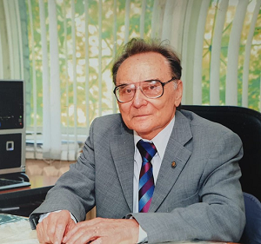
История
Липидный центр в городе Новосибирске был открыт в 1990 году в составе НИИ терапии СО РАМН.
Городской липидный центр был организован на основании приказа городского управления мэрии города Новосибирска в 2003 г. на базе научно-поликлинического отделения клиники НИИ терапии СО РАМН.
Центр осуществляет лечение и диспансерное наблюдение пациентов с клиническими проявлениями атеросклероза и с различными нарушениями липидного обмена.
Академик РАН
Юрий Петрович Никитин

Slide 3
Оказание медицинской помощи в Липидном центре
Липидный центр
на базе клиники НИИТПМ-филиал ИЦиГ СО РАН
Консультативное отделение
ул. Бориса Богаткова 175/1
Консультации врачей центра
кардиолог
эндокринолог
гастроэнтеролог
пульмонолог
невролог
нефролог
психотерапевт
психиатр
педиатр
Ультразвуковые исследования
Лабораторная диагностика
Молекулярно-генетичесская диагностика
Функциональная диагностика
Дневной и круглосуточный стационары НИИТПМ-филиал ИЦиГ СО РАН

Slide 4
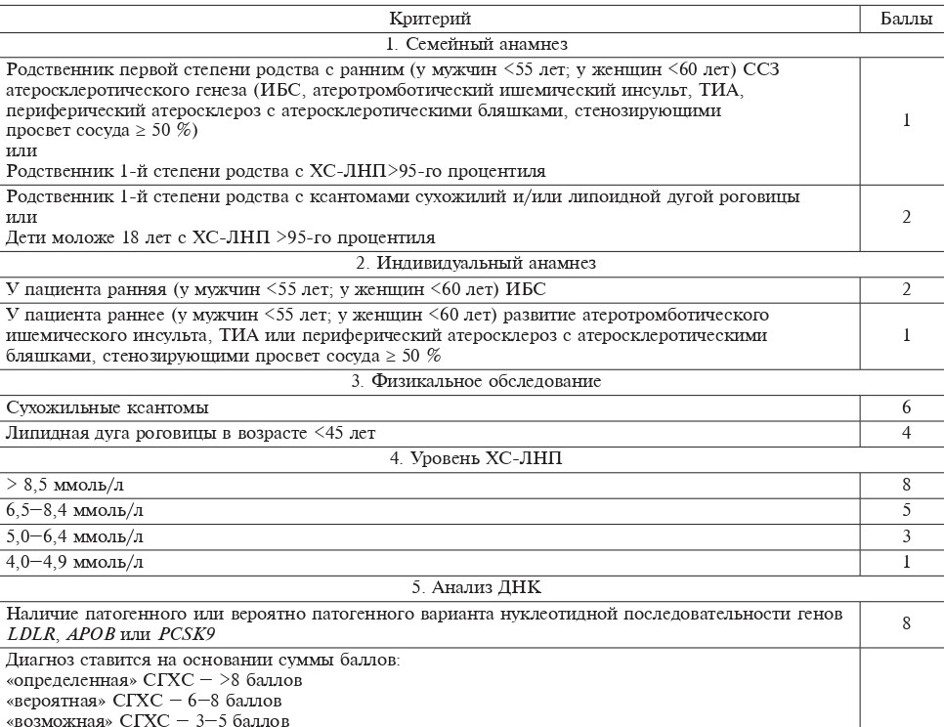
Dutch Lipid Clinic Network
Notes:
Дя взрослых 18 лет и старше. Критерии DLCN учитывают данные наследственного анамнеза, индивидуального анамнеза, физикального обследования, уровень ХС-ЛНП и результаты молекулярно-генетического тестирования (анализа ДНК). Диагноз устанавливается на основании суммы баллов, полученных в каждой группе. Внутри группы баллы не суммируются, учитывается только один признак, дающий максимальное количество баллов внутри каждой из групп. В соответствии с набранной суммой балов СГХС может быть определенной, вероятной или возможной. При этом диагноз «СГХС» выставляется только при наличии определенной или вероятной формы.

Slide 5
Критерии Саймона Брума
Notes:
Критерии Саймона Брума (Simon Broome Registry) применяют для диагностики геСГХС у взрослых, а также у детей и подростов в возрасте до 16 лет. Диагноз геСГХС выставляется в случае соответствия пациента критериям «определенного» или «вероятного» диагноза «СГХС».

Slide 6
Критерии для диагностики гоСГХС у взрослых и детей
Наличие двух мутантных аллелей в генах LDLR, APOB, PCSK9 или LDLRAP1 или
2. Уровень ХС-ЛНП более 13 ммоль/л (500 мг/дл) без гиполипидемической терапии или ХС-ЛНП более 8 ммоль/л на фоне гиполипидемической терапии
и
• Появление сухожильных или кожных ксантом в возрасте до 10 лет или
• Уровень ХС-ЛНП без гиполипидемической терапии, соответствующий геСГХС, у обоих родителей
Notes:
Критерии, предложенные экспертами Европейского общества по атеросклерозу, для диагностики гоСГХС у взрослых и детей. Согласно данным критериям, диагноз гоСГХС выставляется у детей и взрослых при наличии одного из двух условий:

Slide 7
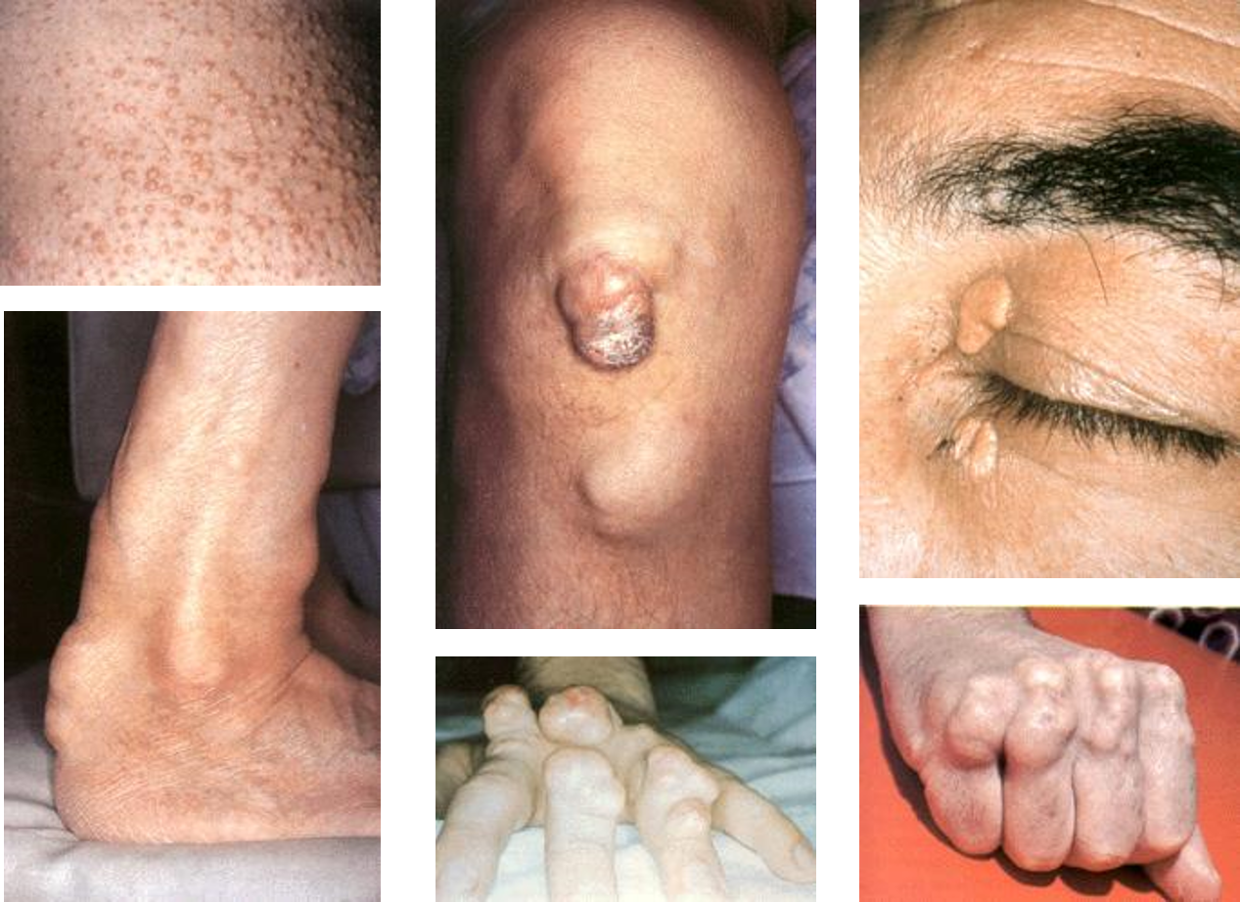
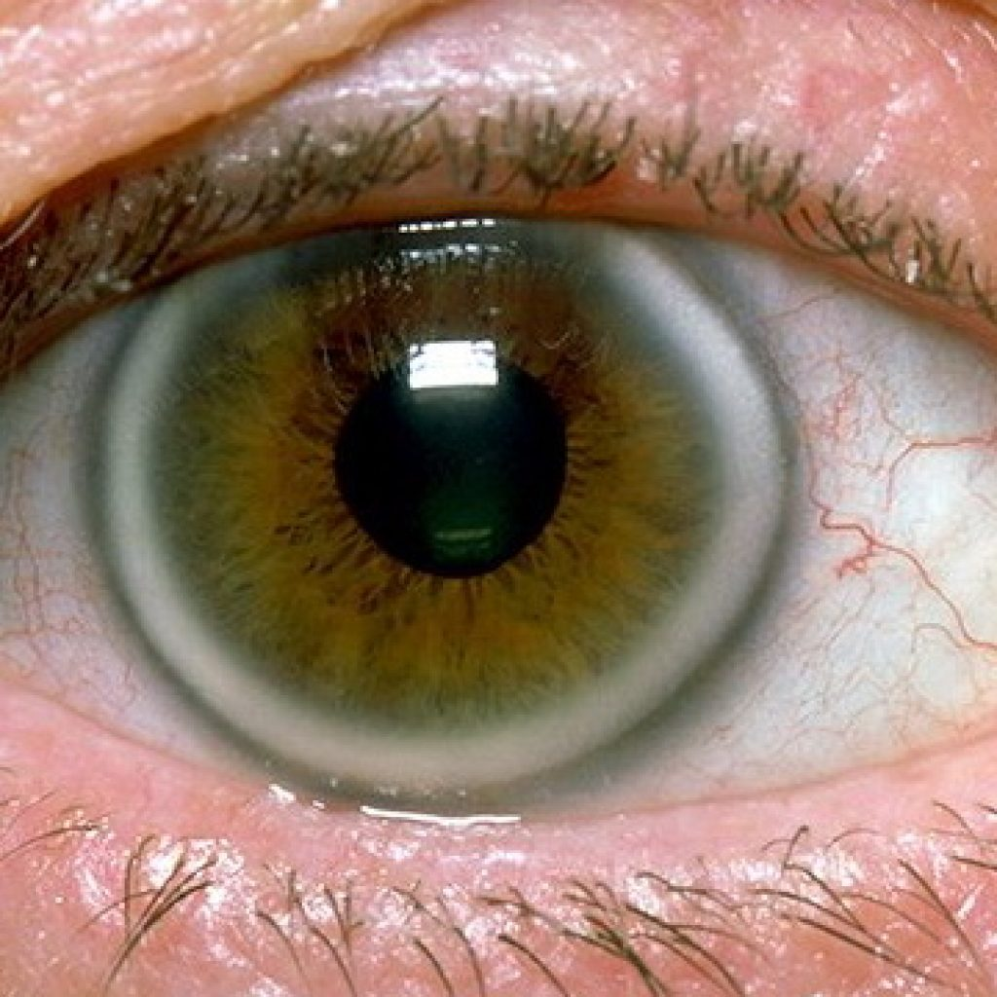
Сухожильные ксантомы, ксантелазмы, липоидная дуга роговицы

Slide 8
Показания для направления
Уровень ОХС >10 ммоль/л, и/или уровень ХС ЛНП >8,5 ммоль/л, и/или уровень ТГ >11 ммоль/л.
Уровень ОХС >7,5 ммоль/л и/или уровень ХС ЛНП >5,0 ммоль/л и/или уровень ТГ >5,0 ммоль/л и/или уровень ЛП(а) >500 мг/л при сочетании с семейным анамнезом раннего ССЗ атеросклеротического генеза.
Неэффективность (снижение ХС ЛНП менее чем на 30%) комплексной медикаментозной гиполипидемической терапии в максимально переносимых дозах длительностью не менее 3 мес., в том числе из-за ее непереносимости.
Ранний индивидуальный анамнез (до 40 лет) ССЗ, обусловленного атеросклерозом.
Все родственники первой степени родства пациента с наследственным атерогенным нарушением липидного обмена.

Slide 9
Функционирование амбулаторного липидного центра позволяет:
выявлять пациентов с тяжелыми нарушениями липидного обмена и с сочетанной соматической патологией;
обеспечить специализированной амбулаторной помощью;
повысить эффективность лечения данной категории больных;
повысить доступность перспективных медицинских технологий и новых медикаментозных препаратов для лечения пациентов с тяжелыми дислипидемиями.

Slide 10
Контакты
г. Новосибирск, ул. Бориса Богаткова, 175/1
Телефон регистратуры
+7 (383) 373-09-89
+7 (383) 267-97-55
+7 999 451 13 61
https:// lipidcenter.iimed.ru
https://iimed.ru

